Slide 1
Алгоритм шифрования EFFICIENT ENCRYPTION(E2)

Slide 2
Немного истории и теории
Efficient Encryption (E2) — эффективное шифрование — симметричный блочный криптоалгоритм на основе ячейки Фейстеля. E2 использует блок размером 128 бит и ключи длиной 128, 192, 256 бит. Создан в компании NTT (Nippon Telegraph and Telephone) в 1998 году и был представлен на AES конкурсе.
E2 прошел тест на криптостойкость успешно. Стойкость шифра E2 не повлияла на его быстродействие. E2 занял одну из лидирующих позиций как в соревновании на скорость шифрования/расшифрования, так и в быстроте формирования ключей. В частности, реализация шифра E2 (компилятор Borland) показала скорость шифрования/расшифрования 26 Мбит/сек. Несмотря на то, что показатели шифра менялись в зависимости от компилятора, платформы и логики, общая тенденция оставалась неизменной.
Большинство авторов, писавших о конкурсе AES, утверждают, что E2 наряду с некоторыми другими шифрами успешно прошел первый круг. Однако E2 не попал в финал в пятерку лучших шифров. НИСТ было отмечено, что несмотря на хорошие показатели скорости и отсутствие уязвимостей, требования к энергонезависимой памяти слишком высоки.

Slide 3
Алгоритм шифрования
Работу алгоритма шифрования можно разделить на три основные части: IT-функция, или преобразователь начальных данных (англ. initial transformation (IT)), ячейка Фейстеля на базе F-функции, повторяющаяся 12 раз, и FT-функция, или преобразователь конечных данных (англ. finale transformation (FT)). Функция, выполняющая эти действия в данной реализации, называется ENCODE. Она принимает 128 битный блок входных данных и сгенерированный ключ, а возвращает 128 битный блок зашифрованных данных.
Сеть Фе́йстеля, или конструкция Фейстеля (англ. Feistel network, Feistel cipher), — один из методов построения блочных шифров. Сеть состоит из ячеек, называемых ячейками Фейстеля. На вход каждой ячейки поступают данные и ключ. На выходе каждой ячейки получают изменённые данные. Все ячейки однотипны, и сеть представляет собой определённую многократно повторяющуюся (итерированную) структуру. При шифровании и расшифровании выполняются одни и те же операции; отличается только порядок ключей.

Slide 4
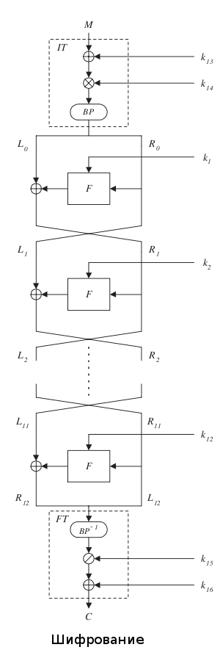
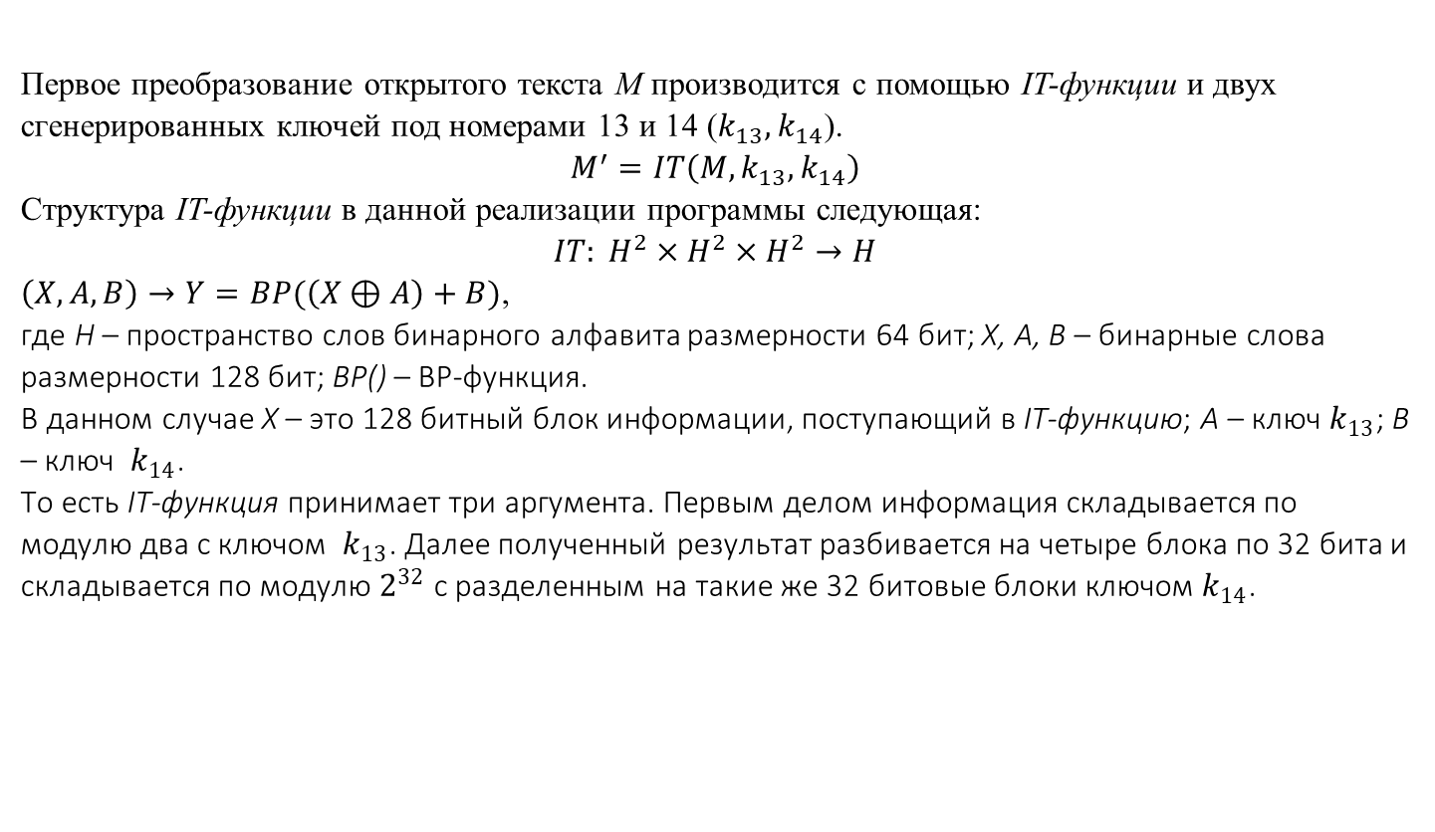
Первое преобразование открытого текста M производится с помощью IT-функции и двух сгенерированных ключей под номерами 13 и 14 ($k_{13},k_{14}$). $$M^{′}=IT\left(M, k_{13}, k_{14}\right)$$ Структура IT-функции в данной реализации программы следующая: $$IT: H^{2}×H^{2}×H^{2}→H$$ $\left(X,A,B\right)→Y=BP(\left(X⊕A\right)+B)$, где H – пространство слов бинарного алфавита размерности 64 бит; X, A, B – бинарные слова размерности 128 бит; BP() – BP-функция. В данном случае X – это 128 битный блок информации, поступающий в IT-функцию; A – ключ $k_{13}$; B – ключ $k_{14}$. То есть IT-функция принимает три аргумента. Первым делом информация складывается по модулю два с ключом $k_{13}$. Далее полученный результат разбивается на четыре блока по 32 бита и складывается по модулю $2^{32}$ с разделенным на такие же 32 битовые блоки ключом $k_{14}$.

Slide 5
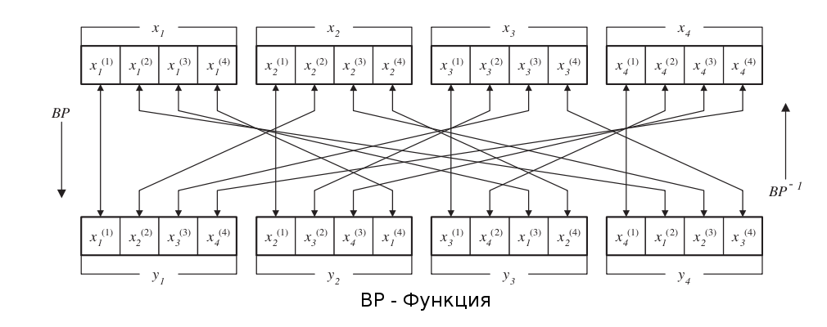
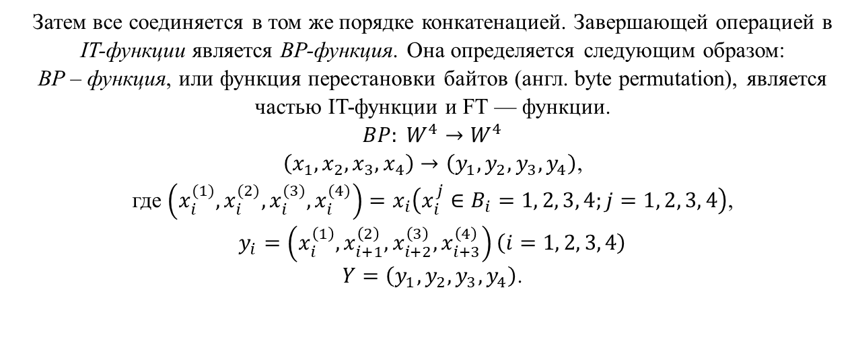
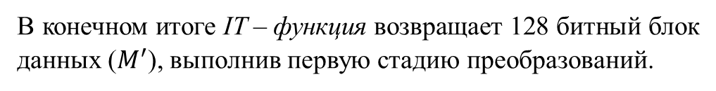
Затем все соединяется в том же порядке конкатенацией. Завершающей операцией в IT-функции является BP-функция. Она определяется следующим образом: BP – функция, или функция перестановки байтов (англ. byte permutation), является частью IT-функции и FT — функции. $$BP: W^{4}→W^{4}$$ $\left(x_{1},x_{2},x_{3},x_{4}\right)→\left(y_{1},y_{2},y_{3},y_{4}\right)$, где $\left(x_{i}^{(1)},x_{i}^{(2)},x_{i}^{(3)},x_{i}^{(4)}\right)=x_{i}\left(x_{i}^{j}∈B_{i}=1, 2, 3, 4;j=1, 2, 3, 4\right)$, $$y_{i}=\left(x_{i}^{\left(1\right)},x_{i+1}^{\left(2\right)},x_{i+2}^{\left(3\right)},x_{i+3}^{\left(4\right)}\right)\left(i=1, 2, 3, 4\right)$$ $Y=\left(y_{1},y_{2},y_{3},y_{4}\right)$.
В конечном итоге IT – функция возвращает 128 битный блок данных ($M^{′}$), выполнив первую стадию преобразований.

Slide 6
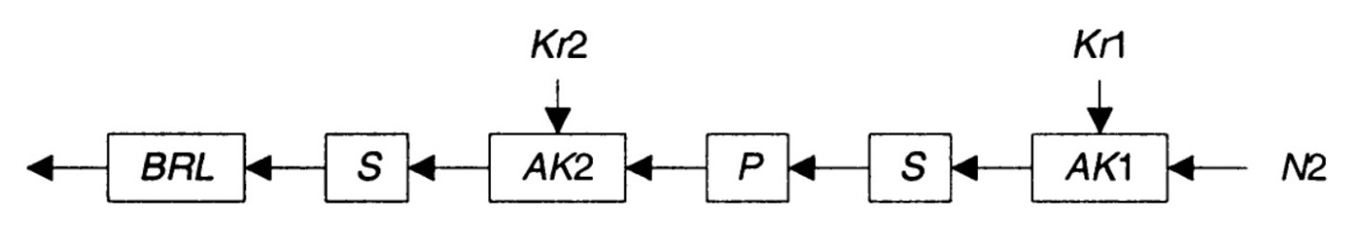
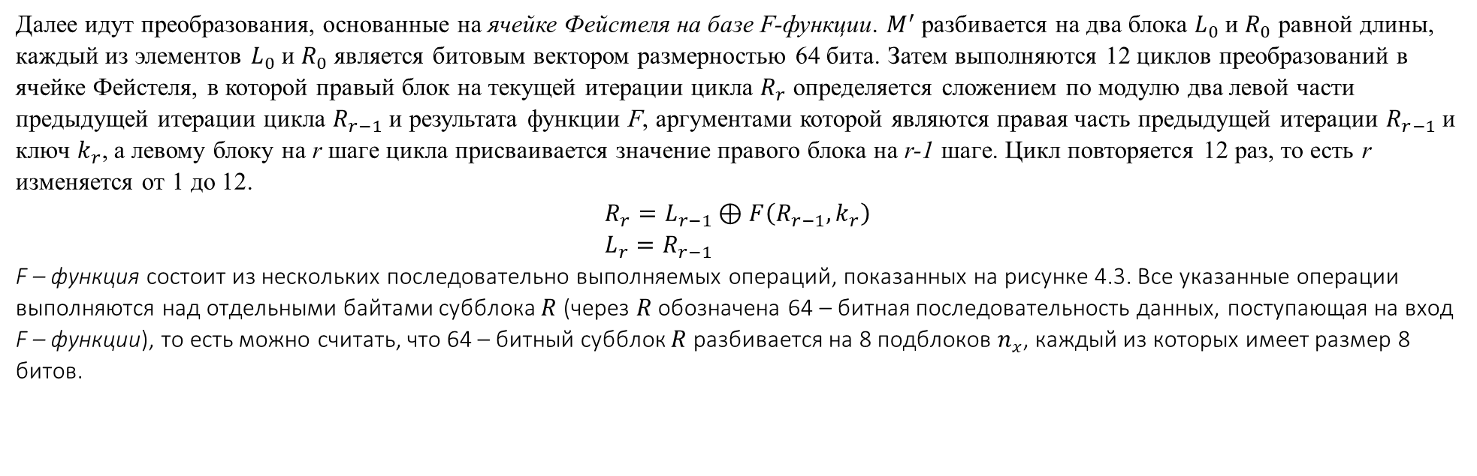
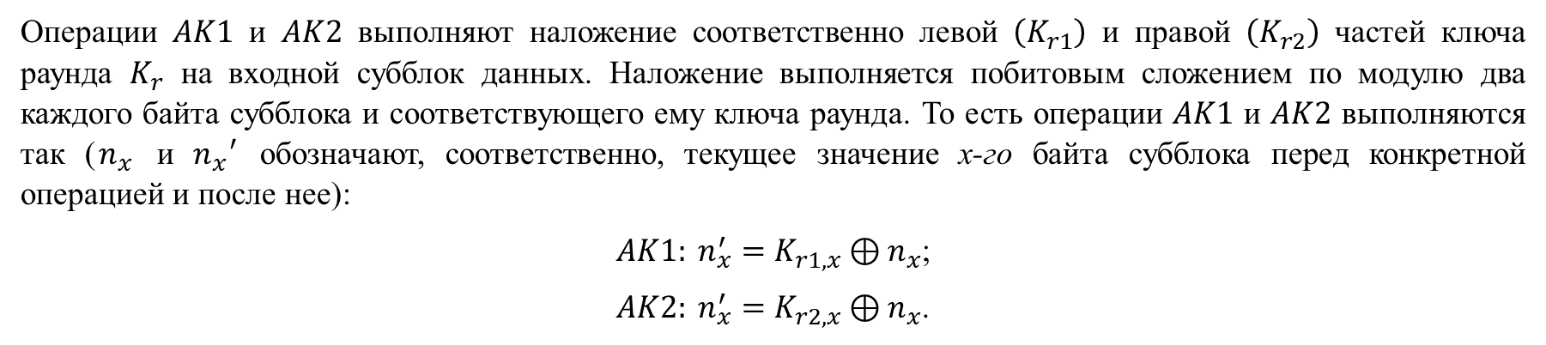
Далее идут преобразования, основанные на ячейке Фейстеля на базе F-функции. $M^{′}$ разбивается на два блока $L_{0}$ и $R_{0}$ равной длины, каждый из элементов $L_{0}$ и $R_{0}$ является битовым вектором размерностью 64 бита. Затем выполняются 12 циклов преобразований в ячейке Фейстеля, в которой правый блок на текущей итерации цикла $R_{r}$ определяется сложением по модулю два левой части предыдущей итерации цикла $R_{r−1}$ и результата функции F, аргументами которой являются правая часть предыдущей итерации $R_{r−1}$ и ключ $k_{r}$, а левому блоку на r шаге цикла присваивается значение правого блока на r-1 шаге. Цикл повторяется 12 раз, то есть r изменяется от 1 до 12. $$R_{r}=L_{r−1}⊕F\left(R_{r−1}, k_{r}\right) \\ L_{r}=R_{r−1}$$ F – функция состоит из нескольких последовательно выполняемых операций, показанных на рисунке 4.3. Все указанные операции выполняются над отдельными байтами субблока $R$ (через $R$ обозначена 64 – битная последовательность данных, поступающая на вход F – функции), то есть можно считать, что 64 – битный субблок $R$ разбивается на 8 подблоков $n_{x}$, каждый из которых имеет размер 8 битов.
Схема F – функции.
Операции $AK1$ и $AK2$ выполняют наложение соответственно левой $\left(K_{r1}\right)$ и правой $\left(K_{r2}\right)$ частей ключа раунда $K_{r}$ на входной субблок данных. Наложение выполняется побитовым сложением по модулю два каждого байта субблока и соответствующего ему ключа раунда. То есть операции $AK1$ и $AK2$ выполняются так ($n_{x}$ и $n_{x}′$ обозначают, соответственно, текущее значение x-го байта субблока перед конкретной операцией и после нее):
$AK1: n_{x}^{′}=K_{r1,x}⊕n_{x}$;
$AK2: n_{x}^{′}=K_{r2,x}⊕n_{x}$.

Slide 7
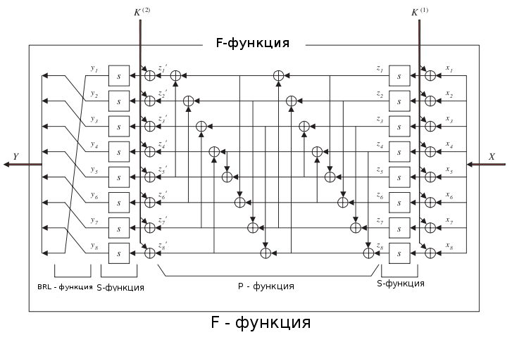
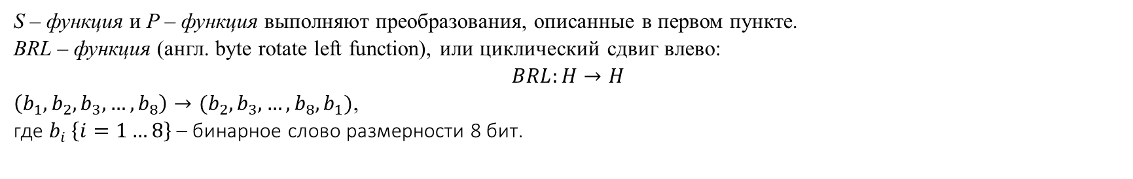
S – функция и P – функция выполняют преобразования, описанные в первом пункте. BRL – функция (англ. byte rotate left function), или циклический сдвиг влево: $$BRL:H→H$$ $\left(b_{1},b_{2},b_{3},…,b_{8}\right)→(b_{2},b_{3},…,b_{8},b_{1})$, где $b_{i} \left\{i=1…8\right\}$ – бинарное слово размерности 8 бит.

Slide 8
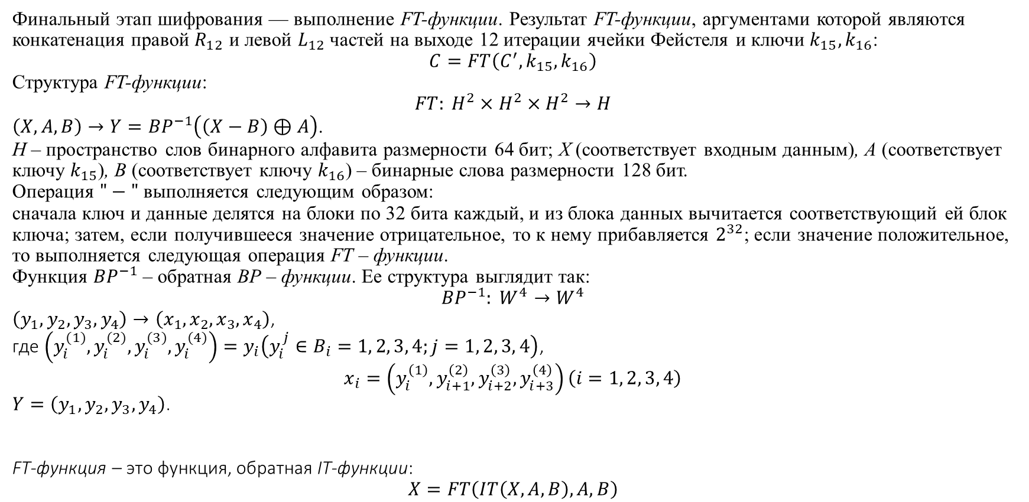
Финальный этап шифрования — выполнение FT-функции. Результат FT-функции, аргументами которой являются конкатенация правой $R_{12}$ и левой $L_{12}$ частей на выходе 12 итерации ячейки Фейстеля и ключи $k_{15},k_{16}$: $$C=FT\left(C^{′},k_{15},k_{16}\right)$$ Структура FT-функции: $$FT: H^{2}×H^{2}×H^{2}→H$$ $\left(X,A,B\right)→Y={BP}^{−1}\left(\left(X−B\right)⊕A\right)$. H – пространство слов бинарного алфавита размерности 64 бит; X (соответствует входным данным), A (соответствует ключу $k_{15}$), B (соответствует ключу $k_{16}$) – бинарные слова размерности 128 бит. Операция $"−"$ выполняется следующим образом: сначала ключ и данные делятся на блоки по 32 бита каждый, и из блока данных вычитается соответствующий ей блок ключа; затем, если получившееся значение отрицательное, то к нему прибавляется $2^{32}$; если значение положительное, то выполняется следующая операция FT – функции. Функция ${BP}^{−1}$ – обратная BP – функции. Ее структура выглядит так: $${BP}^{−1}: W^{4}→W^{4}$$ $\left(y_{1},y_{2},y_{3},y_{4}\right)→\left(x_{1},x_{2},x_{3},x_{4}\right)$, где $\left(y_{i}^{(1)},y_{i}^{(2)},y_{i}^{(3)},y_{i}^{(4)}\right)=y_{i}\left(y_{i}^{j}∈B_{i}=1, 2, 3, 4;j=1, 2, 3, 4\right)$, $$x_{i}=\left(y_{i}^{\left(1\right)},y_{i+1}^{\left(2\right)},y_{i+2}^{\left(3\right)},y_{i+3}^{\left(4\right)}\right)\left(i=1, 2, 3, 4\right)$$ $Y=\left(y_{1},y_{2},y_{3},y_{4}\right)$. FT-функция – это функция, обратная IT-функции: $$X=FT\left(IT\left(X,A,B\right),A,B\right)$$

Slide 9
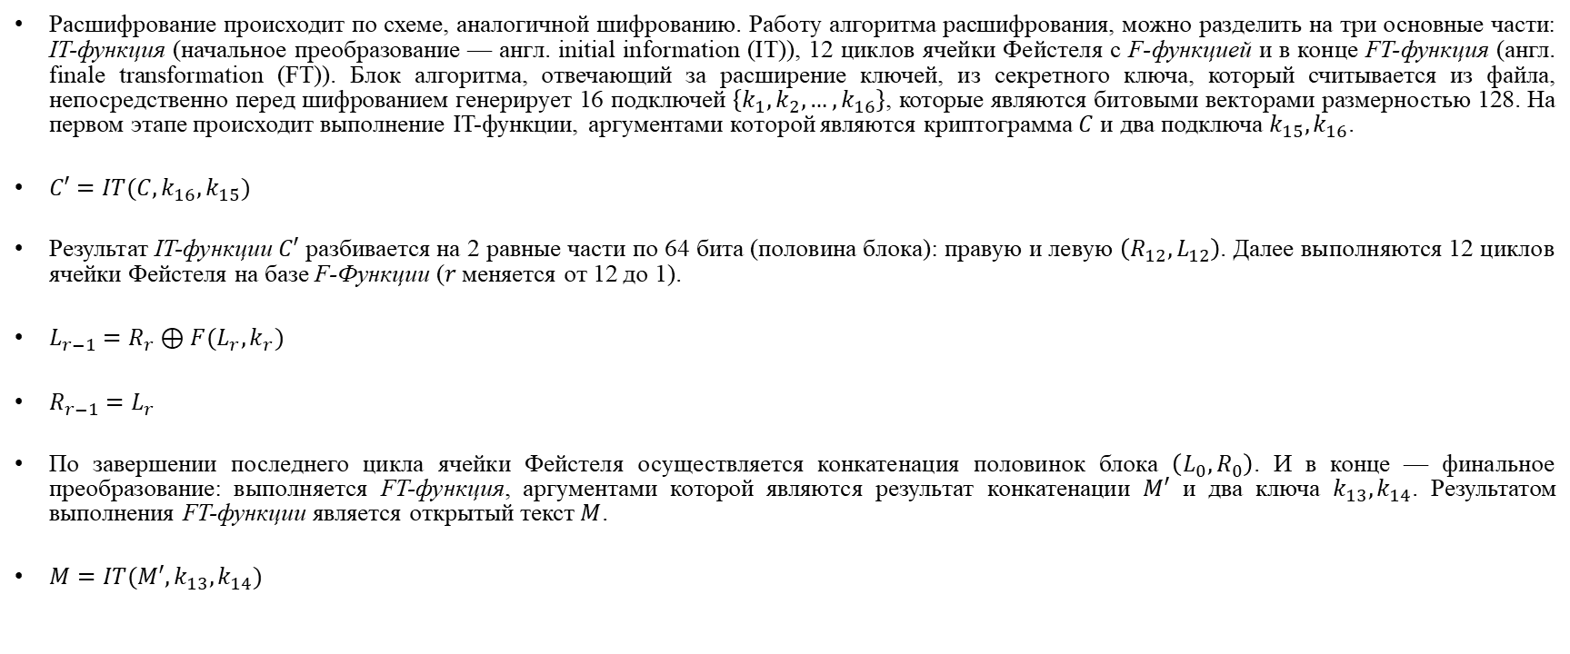
Алгоритм расшифрования
Расшифрование происходит по схеме, аналогичной шифрованию. Работу алгоритма расшифрования, можно разделить на три основные части: IT-функция (начальное преобразование — англ. initial information (IT)), 12 циклов ячейки Фейстеля с F-функцией и в конце FT-функция (англ. finale transformation (FT)). Блок алгоритма, отвечающий за расширение ключей, из секретного ключа, который считывается из файла, непосредственно перед шифрованием генерирует 16 подключей $\left\{k_{1},k_{2},…,k_{16}\right\}$, которые являются битовыми векторами размерностью 128. На первом этапе происходит выполнение IT-функции, аргументами которой являются криптограмма $C$ и два подключа $k_{15},k_{16}$.
$C′=IT(C, k_{16}, k_{15})$
Результат IT-функции $C′$ разбивается на 2 равные части по 64 бита (половина блока): правую и левую $\left(R_{12},L_{12}\right)$. Далее выполняются 12 циклов ячейки Фейстеля на базе F-Функции ($r$ меняется от 12 до 1).
$L_{r−1}=R_{r}⊕F(L_{r},k_{r})$
$R_{r−1}=L_{r}$
По завершении последнего цикла ячейки Фейстеля осуществляется конкатенация половинок блока $\left(L_{0},R_{0}\right)$. И в конце — финальное преобразование: выполняется FT-функция, аргументами которой являются результат конкатенации $M′$ и два ключа $k_{13}, k_{14}$. Результатом выполнения FT-функции является открытый текст $M$.
$M=IT(M′, k_{13}, k_{14})$

Slide 10
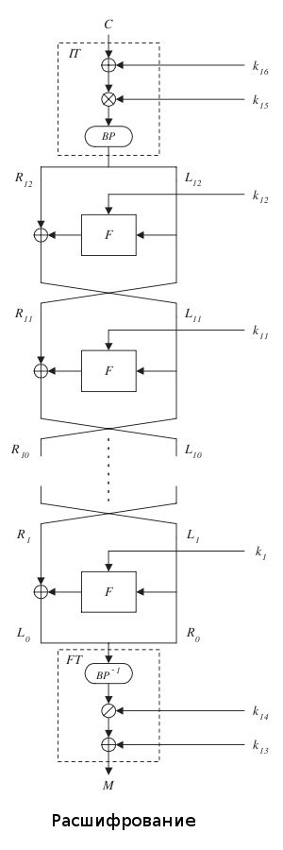
Как видно из рисунка , алгоритм расшифрования отличается лишь последовательностью применения ключей.

Slide 11
Заключение
Сеть Фейстеля “по определению” дает алгоритму ряд преимуществ: алгоритмы, основанные на ней, применялись в течение десятилетий, их свойства хорошо изучены, что дает некоторую гарантию отсутствия как скрытых уязвимостей, так и незадекларированных возможностей. Известны также сильные и слабые стороны таких алгоритмов по отношению к различным методам криптоанализа. Кроме того, неоспоримым достоинством такой структуры является “симметричность” процедур зашифрования и расшифрования, для реализации которых можно использовать практически один и тот же программный код или аппаратный модуль.
Алгоритм E2 является очередным подтверждением надежности алгоритмов шифрования, основанных на сети Фейстеля, – в процессе анализа данного алгоритма не было выявлено каких-либо слабостей (за исключением “усеченных” версий алгоритма – с уменьшенным количеством раундов) и серьезных недостатков.
Недостатками же E2 являются:
Алгоритм предъявляет очень высокие требования к энергонезависимой памяти, что делает весьма затрудненными его применение в таких устройствах, как смарт-карты;
Алгоритм показывает относительно невысокую скорость шифрования;
Дополнительные ресурсы требуются для функции расширения ключа, что также не способствует реализации E2 в смарт-картах.
Таким образом, разработчики алгоритма E2 создали действительно сильный алгоритм шифрования, не подверженный каким-либо известным или прогнозируемым атакам. Однако высокая криптостойкость алгоритма достигается за счет невысокой скорости шифрования и активного использования вычислительных ресурсов и памяти.

